Slide 1
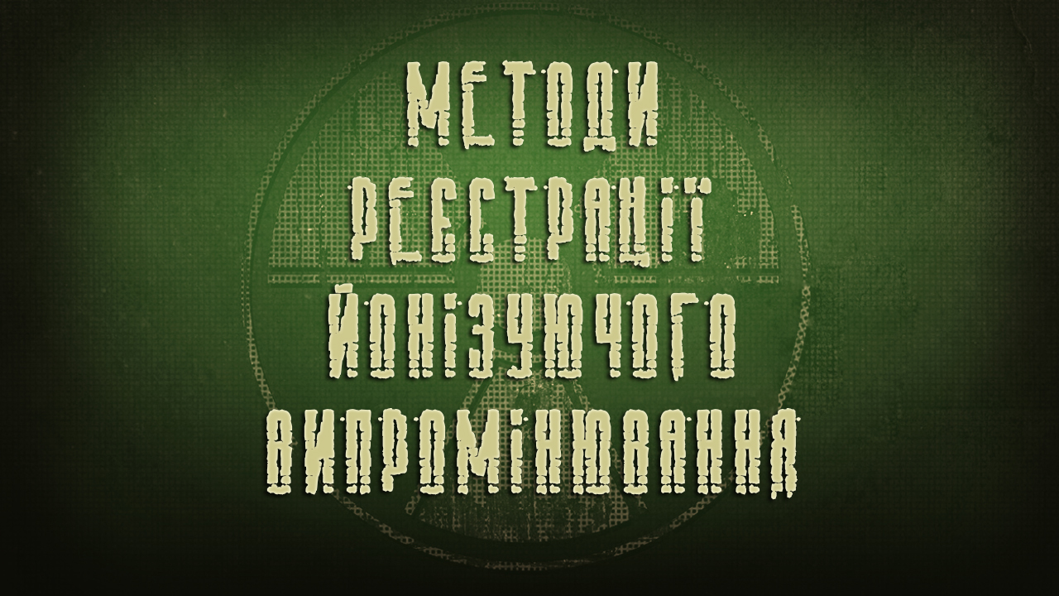

Slide 2
  Метод сцинтиляцій.
При попаданні швидких α- та β- частинок радіоактивного випромінювання на деякі люмінофори, наприклад, екран, покритий сірчаним цинком, частинки під час ударів спричиняють такі інтенсивні збудження і випромінювання люмінофора, що в темряві їх можна бачити неозброєним оком у вигляді окремих спалахів — сцинтиляцій. Кожний спалах відповідає удару однієї частинки по екрану.

Slide 3
Камера Вільсона — прилад, за допомогою якого можна спостерігати і фотографувати треки елементарних частинок. На своєму шляху заряджена частинка йонізує середовище і залишає після себе слід (трек) у вигляді пар позитивних і негативних йонів. В середовищі пересиченої пари йони стають центрами конденсації пари і на них утворюються краплини рідини, які залишають видимий трек частинки. При підсвічуванні його можна спостерігати візуально та фотографувати.

Slide 4
Принцип роботи
Найпростіші камери Вільсона працюють на принципі адіабатичного розширення й охолодження суміші повітря з насиченою парою води, спирту або ефіру. Газ у камері розширюється завдяки руху поршня, гумової діафрагми або рухомого дна. При цьому насичена пара перетворюється в пересичену і конденсується на йонах. Спостерігають треки частинок через скляну кришку камери. Щоб видалити йони з робочого об'єму, між корпусом камери і її кришкою, покритою знизу струмопровідною речовиною, прикладають електричну напругу 150 - 200 В.

Slide 5
Бульбашкова камера. Усуває недоліки камери Вільсона, а саме - малу густину і малу гальмуючу здатність її середовища, через що швидка частинка пролітає камеру, не викликаючи в ній помітних змін.

Slide 6
Принцип роботи
Бульбашкова камера є прозорою циліндричною посудиною, наповненою ефіром, фреоном або пропаном при температурі кипіння. Підвищений тиск у камері до 3 · 10⁵ - 22 · 10⁵ Па (залежно від рідини) затримує кипіння. Заряджена частинка, пролітаючи через камеру, залишає йонний слід. Після раптового зниження тиску до нормального рідина в камері починає кипіти і на іонах як центрах кипіння утворюються пухирці пари. Саме вони дають слід частинки, який при підсвічуванні можна спостерігати візуально та фотографувати .

Slide 7
Метод товстошарових фотоемульсій. Особливого поширення він набув з 1945 p., коли було розроблено технологію виготовлення пластинок зі спеціальними емульсіями. Ці пластинки відрізняються від звичайних фотопластинок значно більшою товщиною емульсії (від 0,6 до 1,2 мм проти 0,1 мм у звичайних), більшим вмістом бромистого срібла (до 85—87 % за масою). Вони більш дрібнозернисті (розміри зерен бромистого срібла ~ 0,1мкм проти 0,5 - 5 мкм у звичайних), а також більш однорідні.

Slide 8
Принцип роботи
Товстошарові пластинки реєструють заряджені частинки, які проходять крізь шар емульсії. Під дією зарядженої частинки на шляху її руху в емульсії відбувається порівняно легке вивільнення електронів з іонів брому. Ці електрони, приєднуючись до йонів срібла, перетворюють останні в нейтральні атоми срібла. Після проявлення і закріплення приховане зображення у вигляді скупчення атомів срібла стає видимим. На світлому фоні пластинки з'являється чорний слід – трек. За допомогою цього метода відкрили π- і µ- мезони, зафіксували «вибухове» розщеплення ядра атома срібла, спричинене космічною частинкою великої енергії.

Slide 9
Йонізаційна камера. Йонізаційна камера являє собою тонкостінний замкнутий об'єм, наповнений газом. В цьому об'ємі розміщено два електроди, на які подають напругу 100 – 1000 В.
Бувають двох типів: неперервної дії (інтегруючі, або струмові) та імпульсні.

Slide 10
Принцип роботи
Заряджена частинка, потрапляючи до камери, йонізує газ що міститься у ній. Утворені частинкою позитивні та негативні йони, рухаючись до електродів створюють електричний струм, завдяки якому і відбувається реєстрація.
Напруга у камері підбирається таким чином, щоб усі утворені йони досягали електродів, не встигнувши рекомбінувати, але при цьому не розганялися б так швидко, щоб спричинити вторинну іонізацію. Тому у камері вимірюється повна іонізація, спричинена частинкою, тобто повна енергія частинки, якщо її пробіг цілком умістився у камері.

Slide 11
Газорозрядний лічильник. Газорозрядні лічильники схожі на йонізаційні камери тим, що в усіх цих детекторах робочою речовиною є газ, до якого прикладена електрична напруга, а реєструється імпульс напруги, що виникає у результаті розряду в газі при проходженні частинки. Головна відмінність газорозрядних лічильників від йонізаційних камер полягає у тому, що у перших суттєву роль відіграє вторинна іонізація, обумовлена взаємодією первинних йонів з атомами та молекулами газу, а також зі стінками лічильника.

Slide 12
https://www.youtube.com/watch?v=Eh47_vTI63A
Газорозрядні лічильники поділяються на пропорційні та лічильники Гейгера - Мюллера. У пропорційних лічильниках газовий розряд несамостійний, тобто такий, що згасає при припиненні зовнішньої іонізації. В лічильнику Гейгера - Мюллера, розряд самостійний, який виникнувши буде тривати і без зовнішньої йонізації, якщо не прийняти відповідних заходів для його гасіння.

Slide 13
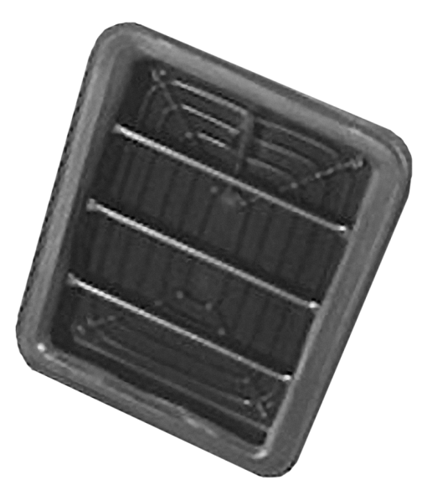
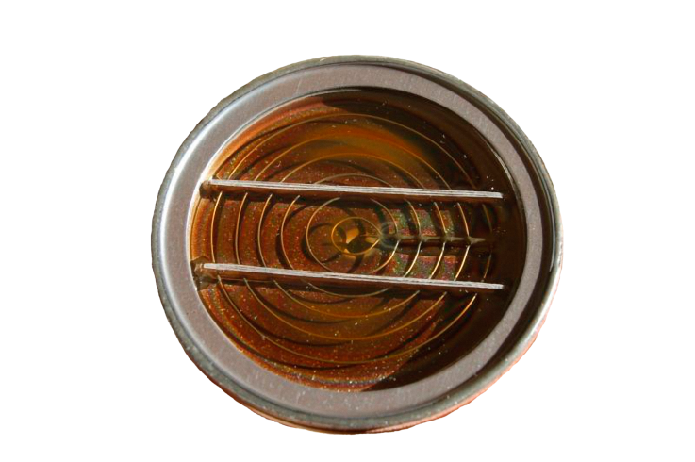
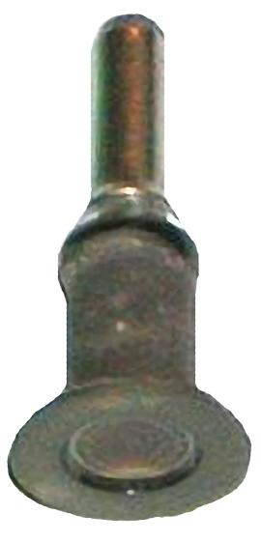
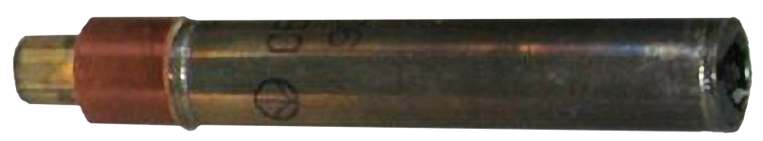
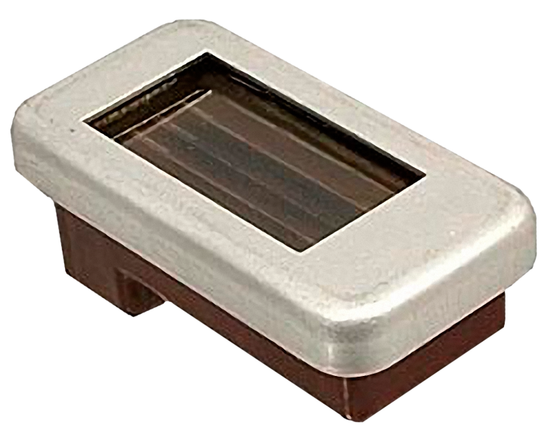
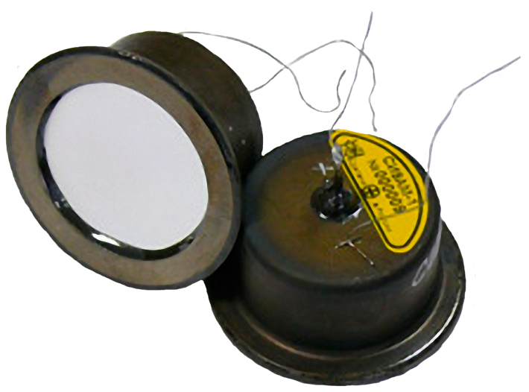
Лічильники Гейгера – Мюллера (торцеві)

Slide 14
2. Захист від йонізуючого випромінювання.
У більшості людей слово «радіація» асоціюється з небезпекою. І це, безумовно, правильно. Радіоактивне випромінювання може призвести до згубних наслідків. Утім учені з'ясували, що життя на Землі виникло й розвивається в умовах постійної дії радіації. Як це може бути? Виявилося, що незалежно від того, в якому куточку Землі живе людина, вона постійно зазнає впливу радіації, тому що в будь-якій місцевості завжди є певний радіаційний фон.

Slide 15
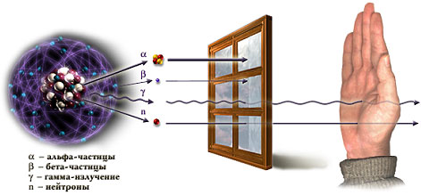
Проникна здатність радіоактивного випромінювання
α - альфа - частинки
β - бета - частинки
γ - гама - випромінювання
n - нейтрони

Slide 16
Домашнє завдання

